Slide 1
Office高效办公教程
2026/01/04
汇报人：WPS

Slide 2
目录
Word文档编辑基础
Excel数据处理核心
01
02
CONTENTS
PPT演示设计技巧
Office协同办公工具
03
04
高效办公综合技巧
05

Slide 3
Word文档编辑基础
01

Slide 4



文档格式快速排版方法
段落格式快速调整
利用段落对话框设置行距、缩进与对齐方式，结合快捷键Ctrl+1/Ctrl+2快速调整行距，提升操作速度
样式应用与批量修改
页眉页脚标准化设置
使用内置样式或自定义样式规范文本格式，通过格式刷批量复制样式，快速统一全文字体与段落格式
通过插入页眉页脚功能统一文档头部尾部格式，支持奇偶页不同设置，满足正式文档排版需求

Slide 5
Excel数据处理核心
02

Slide 6
表格数据录入与格式化
数据验证与下拉列表
条件格式高亮数据
单元格格式统一设置
利用数据验证功能限制输入内容类型，创建下拉列表减少错误录入，提升数据准确性
通过条件格式快速标识异常值或关键数据，如突出显示最大值/最小值，提升数据可读性
使用单元格样式或格式刷批量设置数字、对齐与边框格式，使表格外观整洁规范

Slide 7
PPT演示设计技巧
03

Slide 8
幻灯片布局与内容组织
母版应用统一风格
内容层级化呈现
图文搭配原则
使用幻灯片母版设置字体、颜色与布局模板，确保所有页面风格一致，提升演示专业性
采用标题+要点的结构，每页面核心信息不超过3个，避免信息过载，突出关键内容
图片与文字比例协调，用高质量图片替代冗长文字，增强视觉吸引力与信息传递效率

Slide 9
Office协同办公工具
04

Slide 10

云文档共享与协作
云文档实时共享
将文档保存至云空间，通过链接分享给团队成员，支持多人同时编辑，无需反复发送文件
版本历史与恢复
查看文档修改历史记录，一键恢复至之前版本，避免内容丢失或错误修改
批注与评论功能
通过批注提出修改建议，评论区实时沟通反馈，提升协作效率与准确性

Slide 11
高效办公综合技巧
05

Slide 12



快捷键与批量操作
核心快捷键应用
批量处理文件
自定义快捷键设置
掌握Word/Excel/PPT通用快捷键（如Ctrl+C/V/X、Ctrl+Z/Y）及组件专属快捷键，减少鼠标操作
利用Office批量功能处理多文件，如批量重命名、转换格式，节省重复操作时间
根据个人习惯自定义常用功能快捷键，进一步优化操作流程，提升办公效率

Slide 13
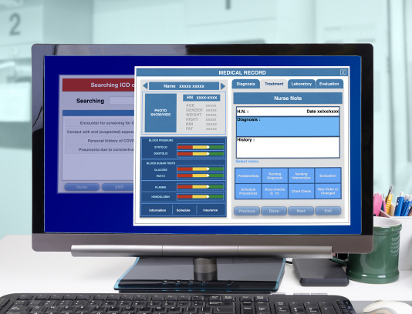


常见问题与解决方案
格式兼容问题
卡顿与崩溃处理
数据丢失恢复
保存文档时选择兼容格式（如.doc/.xls），解决不同版本Office打开异常问题
清理临时文件、禁用多余插件，提升Office运行速度，避免程序崩溃
开启自动保存功能，利用“恢复未保存文档”功能找回意外关闭丢失的内容

Slide 14
学习资源与持续提升
官方教程与帮助中心
利用Office内置帮助中心或官方在线教程，学习最新功能与进阶技巧
社区与论坛交流
参与Office用户社区或论坛，分享经验与解决问题，获取实用技巧
定期练习与总结
定期练习所学技巧，总结高效操作方法，形成个人办公效率提升体系

Slide 15
谢谢
THE END

